Slide 1
WCN课题组年终总结

Slide 2
摘要
一、工作总结
二、预研开发
三、文档递交
四、能力成长
五、后续规划

Slide 3
工作总结
一、工作总结
WLAN
L1861新器件调试
BT/FM
无人机、L6500
GPS
车载终端、指纹锁
NFC
L1860 Android6.0入库
1860&1861 android6.0 问题支持
1861 连接性器件专题优化（11ac性能优化等）
智能终端项目问题支持
OpenMobile API入库
NFC新方案调试

Slide 4
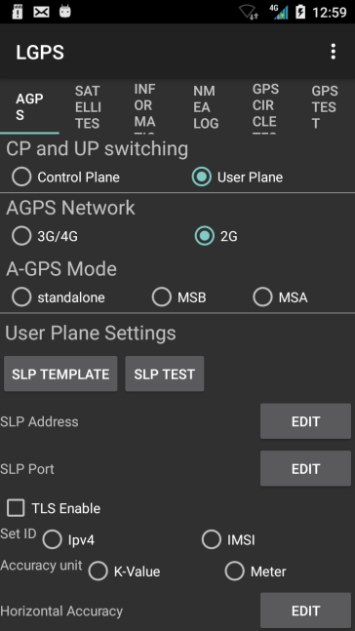
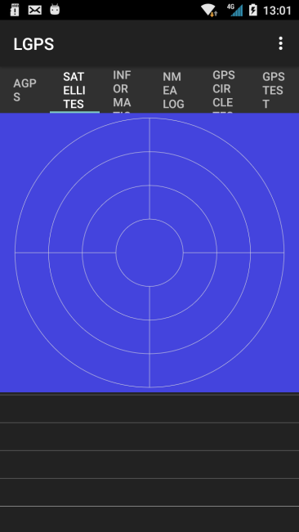
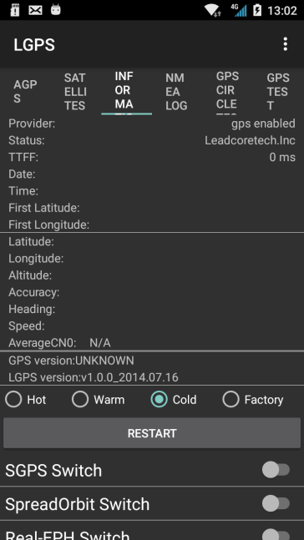
预研开发
二、预研开发
1、HotSpot2.0特性开发
2、基于android6.0蓝牙从模式开发
A2DP sink 功能：从source端获取音频流并在本地通过codec播出。
AVRCP controller 功能：控制source端的音乐暂停，播放，上一首，下一首等。
Headset Client 功能：作为蓝牙耳机进行通话语音的接收(并本地播放)和(本地录音并)发送,并可控制接听和挂断电话。
PBAP Client功能
3、GPS调试工具开发

Slide 5
预研开发

Slide 6
文档递交
三、文档递交
模块 | 文档 | 作者
WLAN | wifi数据收发代码流程分析 | 何羽佳
 | sdio导致内存泄露分析方法 | 何羽佳
 | Android 6.0 网络管理分析 | 欧阳慧琴
 | Hotspot 2.0分析 | 欧阳慧琴
 | 智能家居无线技术实现分析和对比 | 欧阳慧琴
BT | Obex协议介绍 | 刘朝慧
 | 蓝牙A2DP从模式开发介绍 | 刘朝慧
 | 蓝牙HFPclient从模式开发介绍 | 王宇坤
 | Android 6.0 音频架构分析 | 王宇坤
 | AVRCP CONTROLLER协议代码分析 | 唐政权
 | 蓝牙驱动程序分析 | 唐政权
FM | FM平台代码详细介绍文档_lc1860_android6.0 | 席宗虎
指纹识别 | 指纹识别终端软件设计 | 席宗虎
GPS | Broadcom AGPS日志分析 | 柳杨
 | L1860 A-GPS测试指导说明 | 柳杨

Slide 7
能力成长
四、能力成长
1、人员储备
随着新员工加入，各模块人力得到加强，通过人员复用，GPS&FM&NFC人力缺口得到保障。
2、技术积累
蓝牙从模式开发工作，对于蓝牙上层，协议栈与audio各模块研究更加深入，有助于蓝牙问题的分析解决。
11ac性能优化，加强了组内对于SDIO3.0，内核性能分析调试能力。
NFC 调试，协议，测试等能力得到建设，平台初步具备NFC支持能力。
3、问题解决效率
规范代码入库流程，问题解决流程。
加强模块内部沟通，提高问题解决效率

Slide 8
能力成长
五、后续规划
1、Android7.0 升级
2、Q平台WCN研究学习
3、蓝牙从模式开发
4、GPS调试工具开发
5、NFC能力建设文档建设
6、各模块能力提升

Slide 9

谢谢！

